Slide 1
Линейная регрессия с одной переменной. Линейная регрессия со множеством переменных.

Slide 2
Линейная регрессия с одной переменной
Регрессия (предсказание непрерывной выходной величины, например, цены на недвижимость)
Рассматриваем обучение
с учителем (даны правиль-
ные ответы для каждого
примера в данных)
400
300
Цена в 1000-х
долларов
200
Предскажем стоимость
дома по его площади
100
500
1000
1500
2000
2500
Площадь в квадратных футах

Slide 3
Линейная регрессия с одной переменной
Тренировочное множество данных (скажем, всего m)
Площадь (фут²) – x | Цена в 1000-х ($) – y
2104 | 460
1416 | 232
1534 | 315
852 | 178
… | …
Обозначения: m = число тренировочных примеров
x = «входная» переменная / свойство
y = «выходная» переменная / «метка»
(x^{(i)}, y^{(i)}) = i-й тренировочный пример

Slide 4
Линейная регрессия с одной переменной
Последовательность действий
Тренировочное множество
Гипотеза h выглядит так: h_{Q}(x) = Q₀ + Q₁ x
Алгоритм обучения
Как оценить Q₀ и Q₁ ?
h
Оценка цены
Площадь
Гипотеза

Slide 5
Линейная регрессия с одной переменной
Последовательность действий
400
Гипотеза h выглядит так: h_{Q}(x) = Q₀ + Q₁ x
300
Цена в 1000-х
долларов
200
Как оценить Q₀ и Q₁ ?
100
500
1000
1500
2000
2500
Площадь в квадратных футах

Slide 6
Стоимостная функция (Cost Function)
Идея! Выбрать Q₀ и Q₁ так, чтобы h_{Q}(x) являлась близкой к значениям y для всех тренировочных примеров
Введем стоимостную
функцию J(Q₀, Q₁)
и минимизируем ее:
400
300
Цена в 1000-х
долларов
200
100
500
1000
1500
2000
2500
Площадь в квадратных футах

Slide 7
Как минимизировать стоимостную функцию для линейной регрессии с одной переменной?
Использование нормальных уравнений (normal equation)
Подход работает только для линейной регрессии
Использование методов численной оптимизации,
например, метода градиентного спуска
Более конкретно будем рассматривать групповой градиентный спуск («Batch» Gradient Descent). Групповой означает, что на каждом этапе градиентного спуска используются все тренировочные примеры
Подход может быть использован и для других методов машинного обучения, например, нейронных сетей

Slide 8
Метод градиентного спуска
Постановка задачи
Имеется некоторая стоимостная функция J(Q₀, Q₁)
Необходимо найти такие значения Q₀, Q₁, чтобы функция J(Q₀, Q₁) стала минимальной
Решение задачи
Стартуем из некоторых значений Q₀, Q₁, например, равных величине ноль
Продолжаем изменение значений Q₀, Q₁ до тех пор, пока не достигнем минимума. Минимум достижим не всегда!

Slide 9
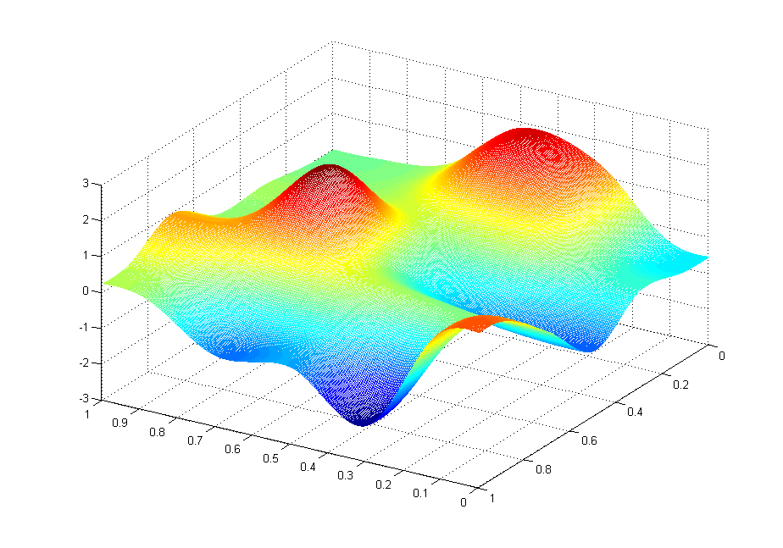
Пример работы градиентного спуска
J(Q₀, Q₁)
Q₁
Q₀

Slide 10
Пример работы градиентного спуска
J(Q₀, Q₁)
Q₁
Q₀

Slide 11
Метод градиентного спуска. Реализация
repeat until convergence
{
}
(j = 0 и j = 1)
Правильная реализация
(параметры Q₀, Q₁
обновляются одновременно)
Неправильная реализация
(параметры Q₀, Q₁ обновляются
не одновременно)

Slide 12
Метод градиентного спуска. Реализация
Скорость сходимости алгоритма регулируется параметром α
Если α маленькое, то градиентный спуск может быть медленным
Если α большое, то градиентный спуск может проскочить минимум. Алгоритм может не сходиться или даже расходиться
Градиентный спуск может сходиться к локальному минимуму, даже если α является фиксированным
При приближении к локальному минимуму градиентный спуск будет автоматически выполнять более малые шаги. Поэтому нет необходимости уменьшать α через некоторое время

Slide 13
Градиентный спуск для линейной регрессии
repeat until convergence
{
}
(j = 0 и j = 1)
Вычислив производные получим
repeat until convergence
{
}
параметры Q₀, Q₁
обновляются
одновременно

Slide 14
Пример формы стоимостной функции
J(Q₀, Q₁)
Q₁
Q₀

Slide 15
Пример формы стоимостной функции
J(Q₀, Q₁)
Q₁
Q₀

Slide 16
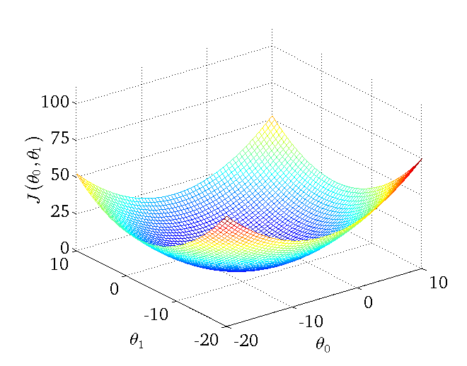
Пример формы стоимостной функции
для линейной регрессии
Функция J(Q₀, Q₁ ) является выпуклой

Slide 17
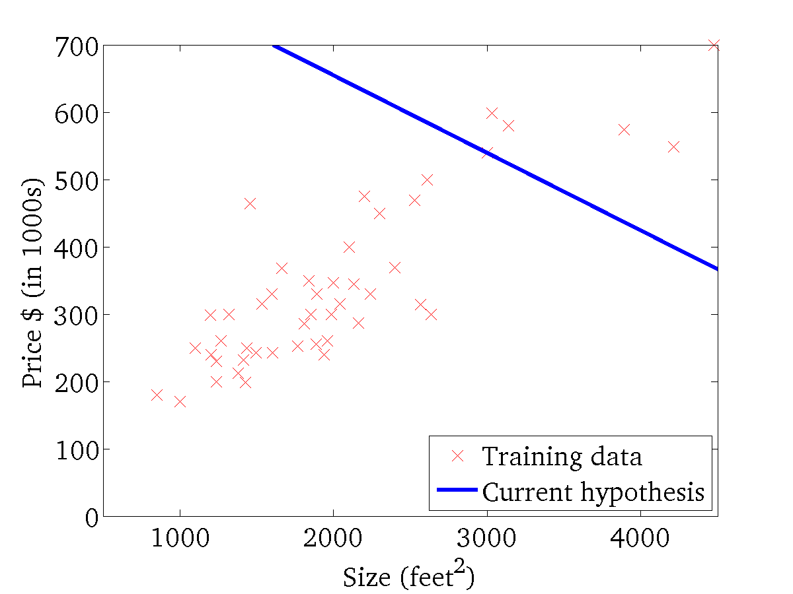
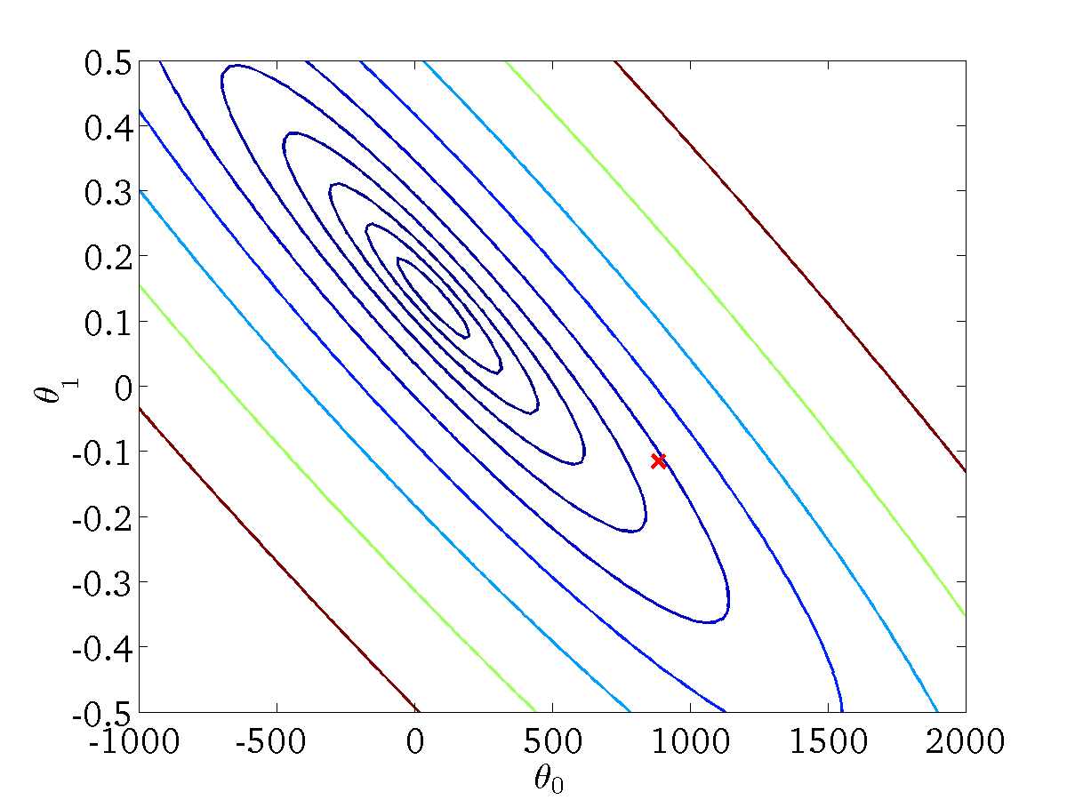
Пример работы градиентного спуска
для линейной регрессии
h_{Q}(x) – это функция x для фиксированных Q₀ и Q₁
J(Q₀, Q₁) – это функция параметров Q₀ и Q₁

Slide 18
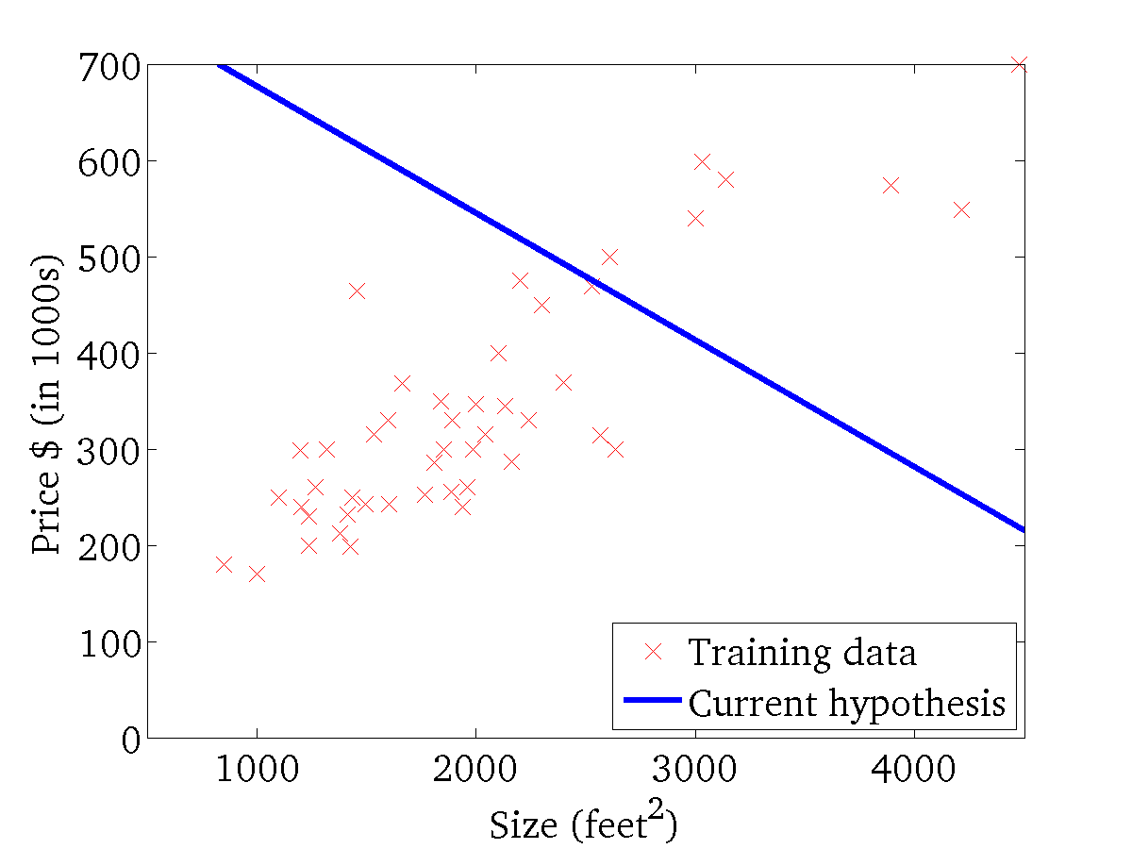

Пример работы градиентного спуска
для линейной регрессии
h_{Q}(x) – это функция x для фиксированных Q₀ и Q₁
J(Q₀, Q₁) – это функция параметров Q₀ и Q₁

Slide 19
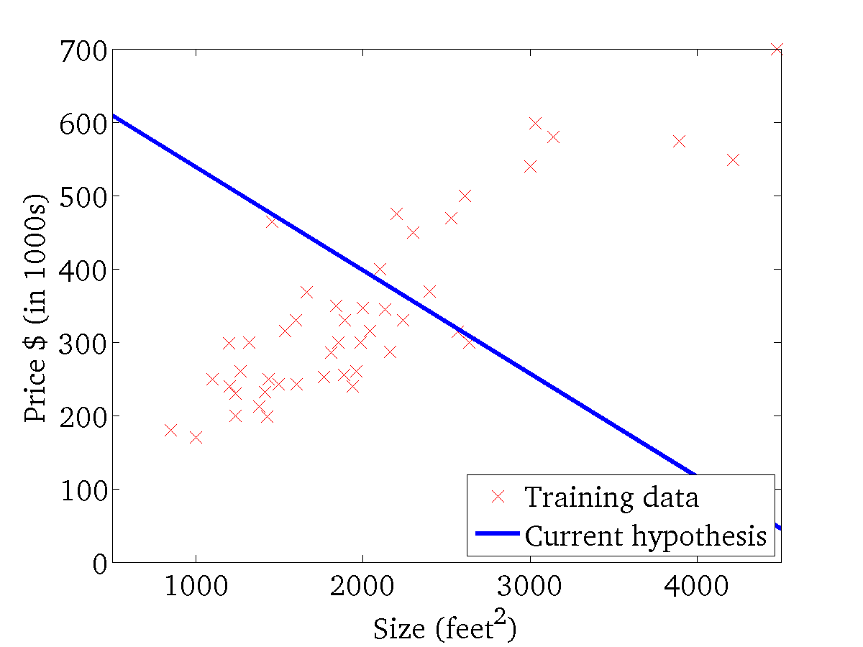
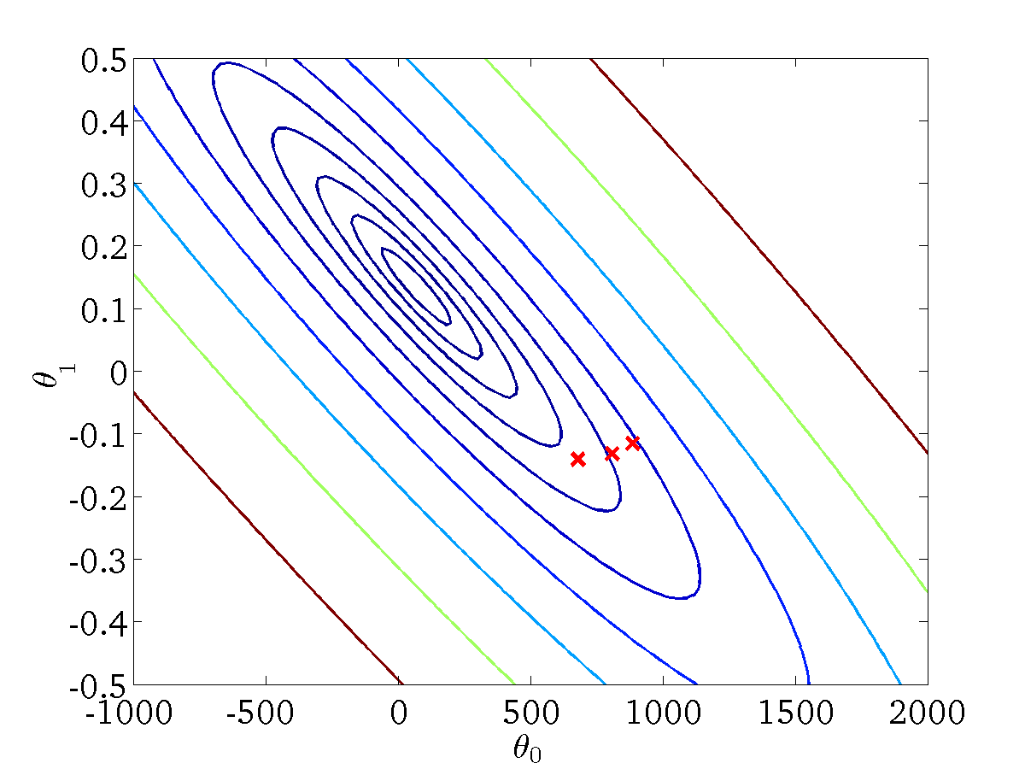
Пример работы градиентного спуска
для линейной регрессии
h_{Q}(x) – это функция x для фиксированных Q₀ и Q₁
J(Q₀, Q₁) – это функция параметров Q₀ и Q₁

Slide 20
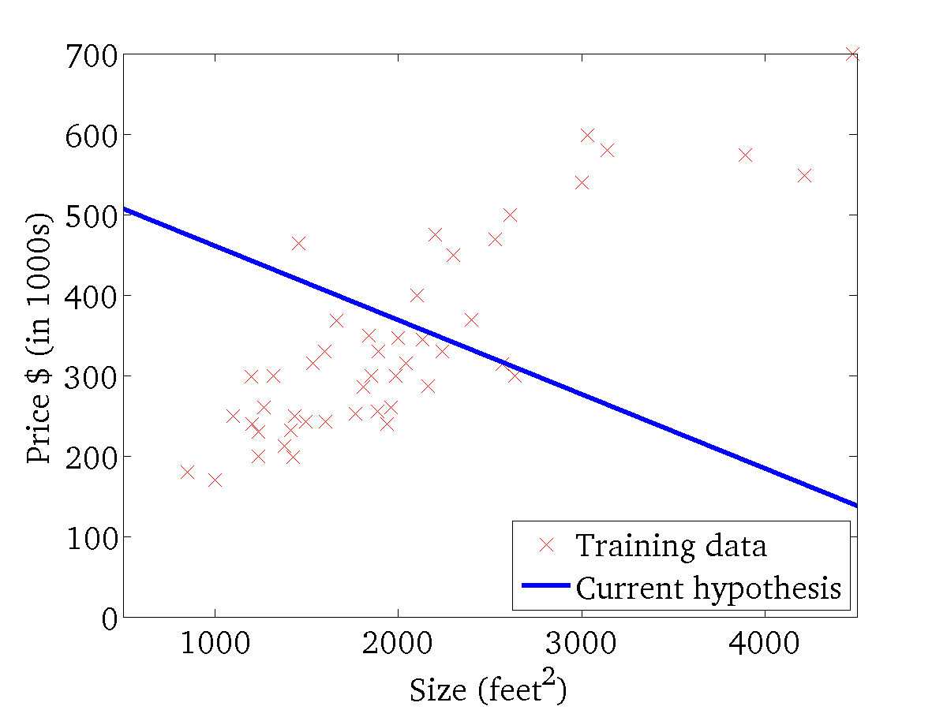

Пример работы градиентного спуска
для линейной регрессии
h_{Q}(x) – это функция x для фиксированных Q₀ и Q₁
J(Q₀, Q₁) – это функция параметров Q₀ и Q₁

Slide 21
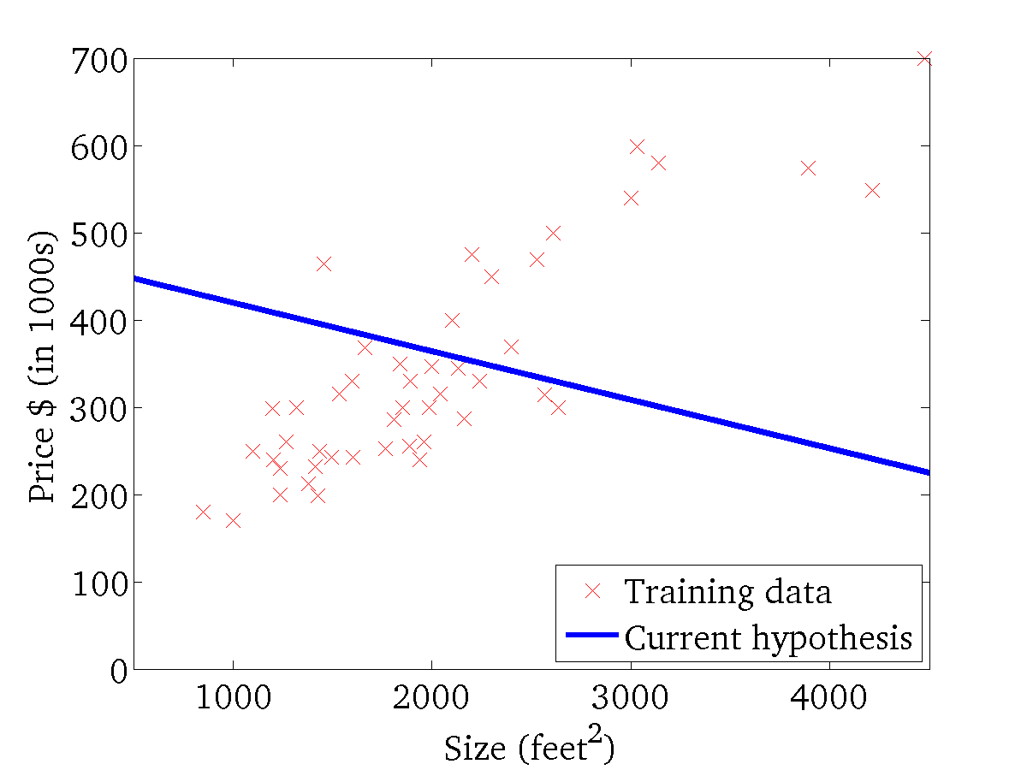
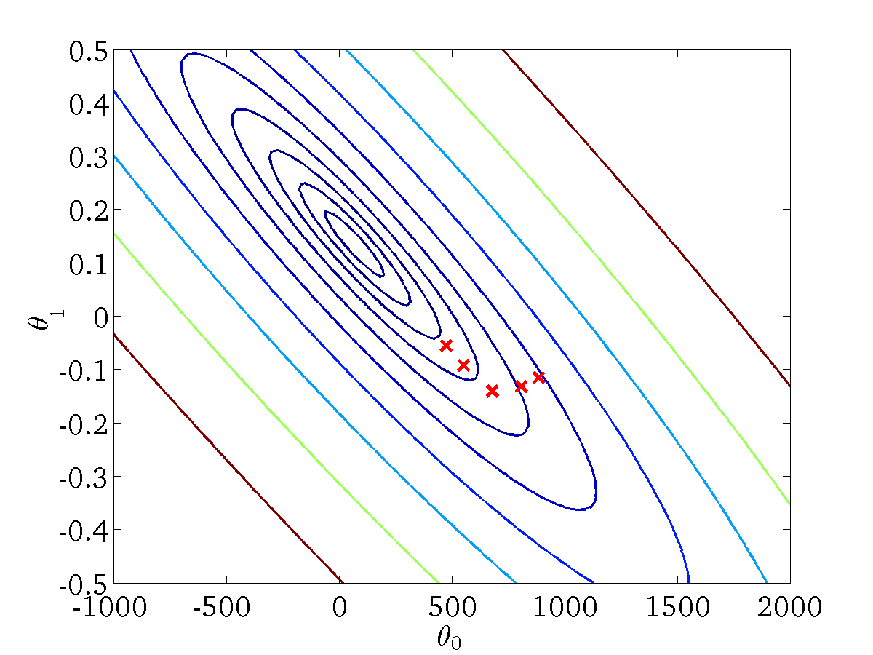
Пример работы градиентного спуска
для линейной регрессии
h_{Q}(x) – это функция x для фиксированных Q₀ и Q₁
J(Q₀, Q₁) – это функция параметров Q₀ и Q₁

Slide 22
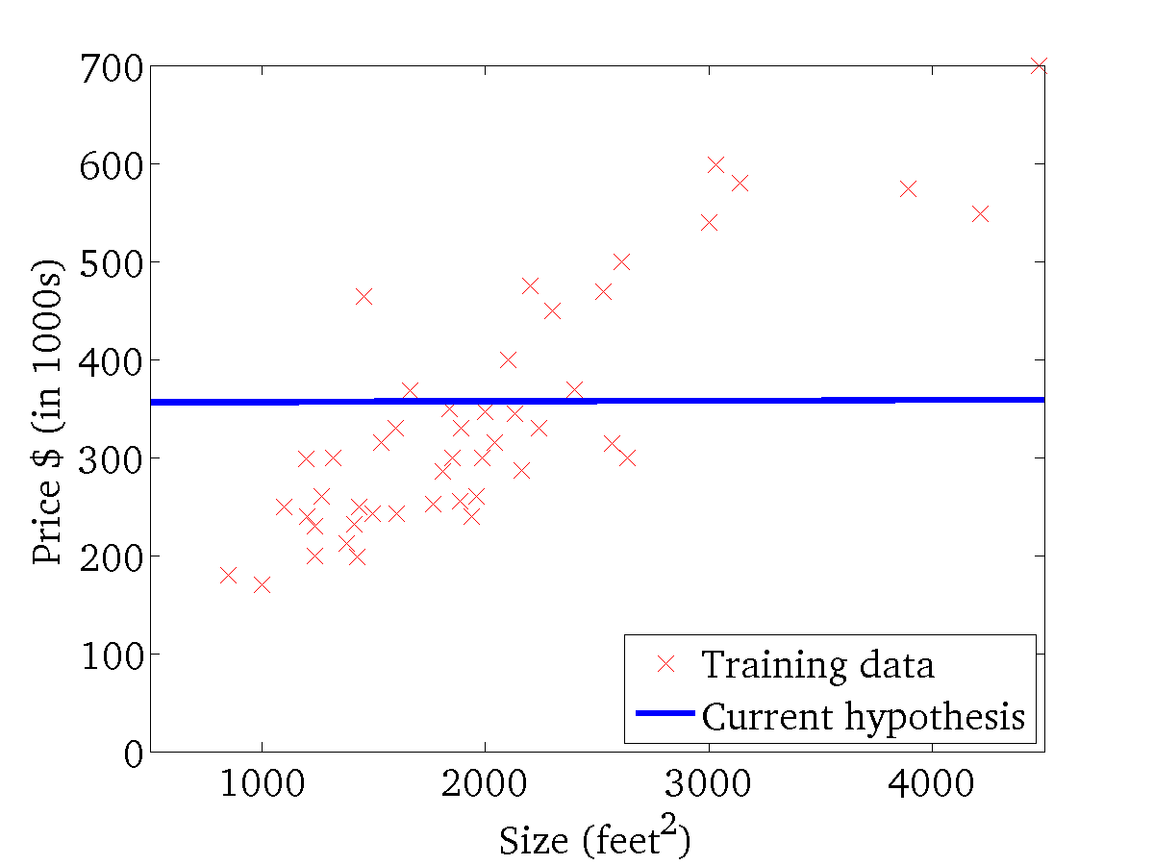

Пример работы градиентного спуска
для линейной регрессии
h_{Q}(x) – это функция x для фиксированных Q₀ и Q₁
J(Q₀, Q₁) – это функция параметров Q₀ и Q₁

Slide 23
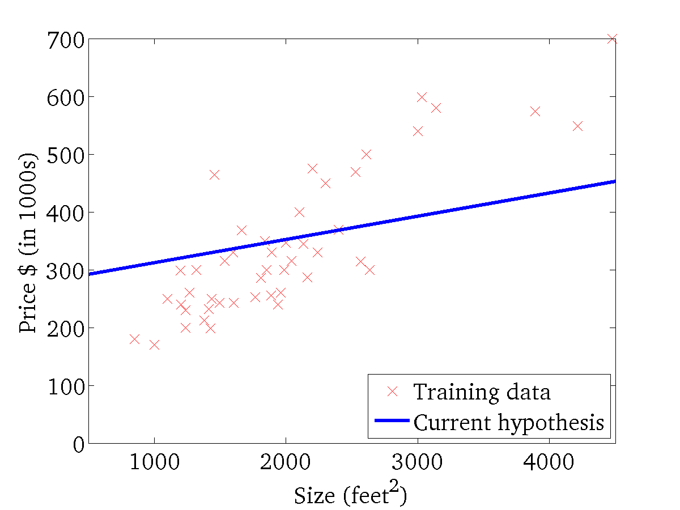

Пример работы градиентного спуска
для линейной регрессии
h_{Q}(x) – это функция x для фиксированных Q₀ и Q₁
J(Q₀, Q₁) – это функция параметров Q₀ и Q₁

Slide 24
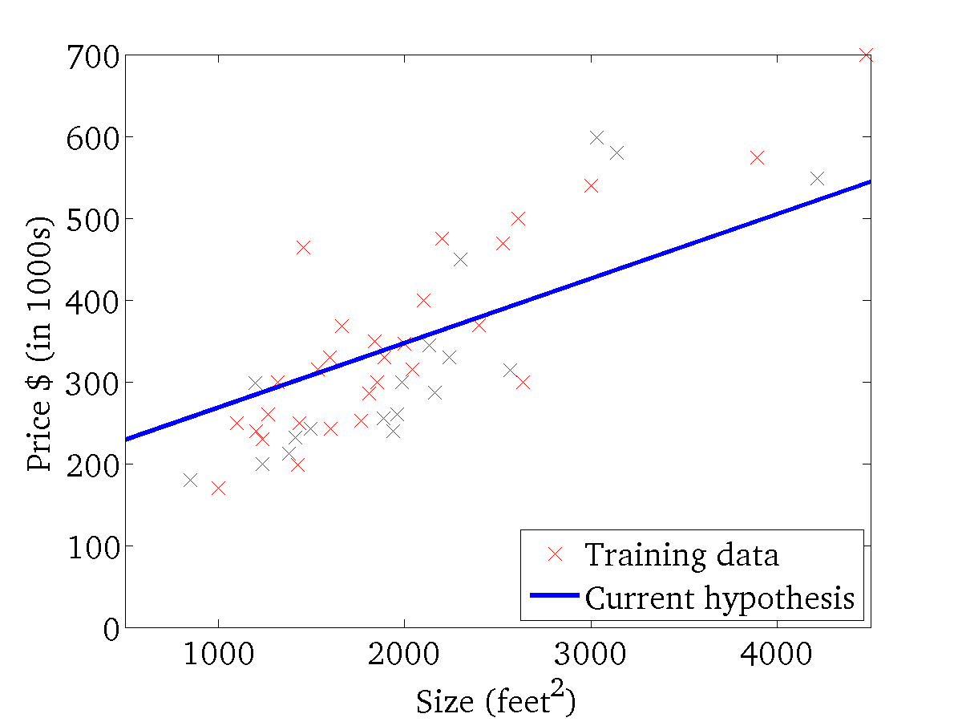
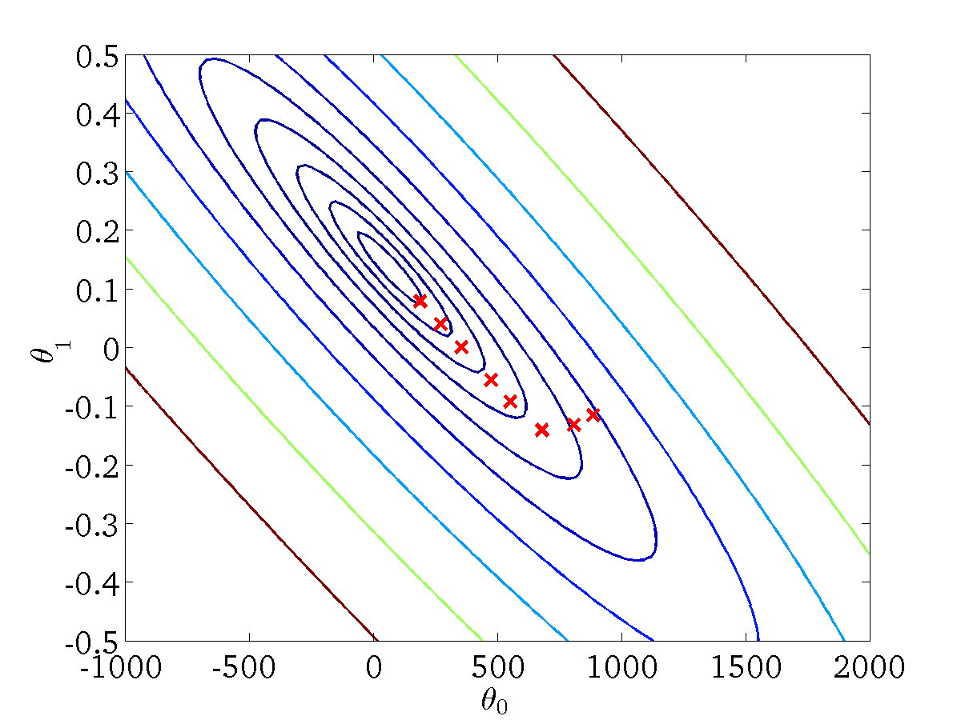
Пример работы градиентного спуска
для линейной регрессии
h_{Q}(x) – это функция x для фиксированных Q₀ и Q₁
J(Q₀, Q₁) – это функция параметров Q₀ и Q₁

Slide 25
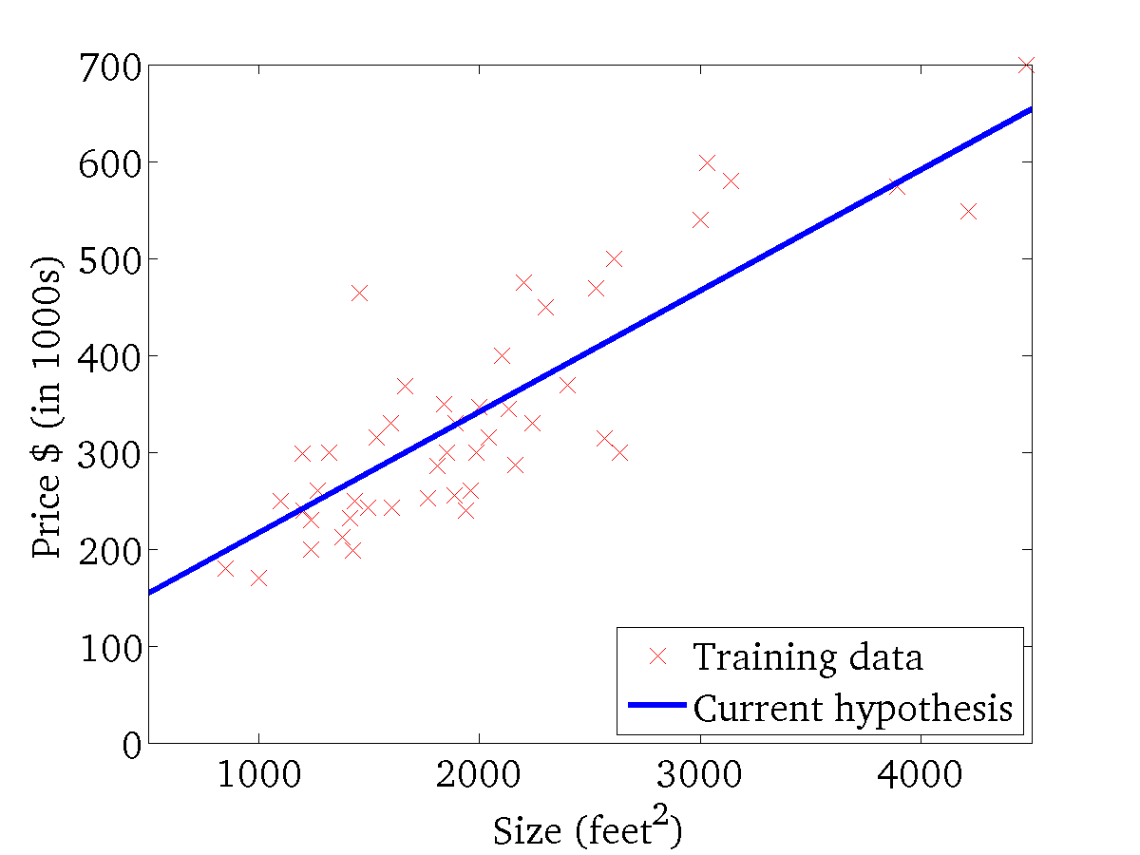

Пример работы градиентного спуска
для линейной регрессии
h_{Q}(x) – это функция x для фиксированных Q₀ и Q₁
J(Q₀, Q₁) – это функция параметров Q₀ и Q₁

Slide 26
Линейная регрессия с одной переменной
Тренировочное множество данных (скажем, всего m)
Площадь (фут²) – x | Цена в 1000-х ($) – y
2104 | 460
1416 | 232
1534 | 315
852 | 178
… | …
Обозначения: m = число тренировочных примеров
x = «входная» переменная / свойство
y = «выходная» переменная / «метка»
(x^{(i)}, y^{(i)}) = i-й тренировочный пример

Slide 27
Линейная регрессия с одной переменной
Тренировочное множество данных (скажем, всего m)
Площадь (фут²) – x | Цена в 1000-х ($) – y
2104 | 460
1416 | 232
1534 | 315
852 | 178
… | …
Обозначения: m = число тренировочных примеров
x = «входная» переменная / свойство
y = «выходная» переменная / «метка»
(x^{(i)}, y^{(i)}) = i-й тренировочный пример
Гипотеза h выглядит так: h_{Q}(x) = Q₀ + Q₁ x

Slide 28
Линейная регрессия со множеством переменных
Тренировочное множество данных (скажем, всего m)
Площадь (фут²), x₁ | Число комнат, x₂ | Число этажей, x₃ | Возраст дома (год), x₄ | Цена в 1000-х ($), y
2104 | 5 | 1 | 45 | 460
1416 | 3 | 2 | 40 | 232
1534 | 3 | 2 | 30 | 315
852 | 2 | 1 | 36 | 178
… | … | … | … | …
Обозначения: n = число свойств/признаков/дескрипторов
x^{(i)} = «вход»/свойства i-го тренировочного примера (x^{(i)}, y^{(i)})
x_{j}^{(i)} = j-е свойство i-го тренировочного примера (x^{(i)}, y^{(i)})
y^{(i)} = «выходная» переменная / «метка» i-го тренировочного
примера (x^{(i)}, y^{(i)})

Slide 29
Линейная регрессия со множеством переменных
Тренировочное множество данных (скажем, всего m)
Площадь (фут²), x₁ | Число комнат, x₂ | Число этажей, x₃ | Возраст дома (год), x₄ | Цена в 1000-х ($), y
2104 | 5 | 1 | 45 | 460
1416 | 3 | 2 | 40 | 232
1534 | 3 | 2 | 30 | 315
852 | 2 | 1 | 36 | 178
… | … | … | … | …
Обозначения: n = число свойств/признаков/дескрипторов
x^{(i)} = «вход»/свойства i-го тренировочного примера (x^{(i)}, y^{(i)})
x_{j}^{(i)} = j-е свойство i-го тренировочного примера (x^{(i)}, y^{(i)})
y^{(i)} = «выходная» переменная / «метка» i-го тренировочного
примера (x^{(i)}, y^{(i)})
Гипотеза h выглядит так:
h_{Q}(x) = Q^{T}x = Q₀ + Q₁ x₁ + Q₂ x₂ + Q₃ x₃ + Q₄ x₄, здесь Q и x векторы-столбцы размерности n + 1

Slide 30
Градиентный спуск для линейной регрессии со множеством переменных
repeat until convergence
{
}
(j = 0, …, n)
Вычислив производные получим
repeat until convergence
{
}
параметры Q
обновляются
одновременно
h_{Q}(x) = Q^{T}x = Q₀ + Q₁ x₁ + Q₂ x₂ + … + Q_{n} x_{n}

Slide 31
Градиентный спуск на практике!
Масштабирование признаков
Идея: привести все свойства к одному и тому же масштабу
Пример. Пусть x₁ – площадь (0-2000 фут²), x₂ – число комнат (1-5)
Q₂
Q₂
Ускоряем сходимость!
Q₁
Q₁

Slide 32
Градиентный спуск на практике!
Нормализация на математическое ожидание
Идея: замена x_{j} на, x_{j} – μ_{j} с целью создания у свойств нулевого среднего
Нормализация на математическое ожидание и масштабирование свойств приводят к следующей замене:
Обычно в качестве S_{j} выбирается либо величина среднеквадратического отклонения свойства, либо разница между max и min значениями свойства на тренировочном множестве
Нормализация на мат. ожидание и масштабирование не применяются к свойству x₀!
При масштабировании и нормализации свойств на этапе обучения, требуется выполнять аналогичные операции на этапе предсказания для нового входа x!

Slide 33
Градиентный спуск на практике!
Отладка. Как убедиться в том, что градиентный спуск работает корректно?
J(Q) должна уменьшаться после каждой итерации!
Как выбрать скорость обучения α?
Если α маленькое, то градиентный спуск может быть медленным
Если α большое, то градиентный спуск может проскочить минимум. Алгоритм может не сходиться или даже расходиться

Slide 34
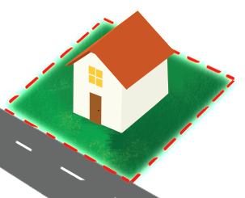
Полиномиальная регрессия
Предскажем цену на дом с использованием следующей гипотезы:
h_{Q}(x) = Q^{T}x = Q₀ + Q₁ (длина дома) +
Q₂ (ширина дома)
На основе свойств «длина дома» и «ширина дома», можно построить новое свойство «площадь дома» = «длина дома» * «ширина дома» и предсказывать цену так:
Иногда за счет введения новых свойств можно получить более лучшую модель!
h_{Q}(x) = Q^{T}x = Q₀ + Q₁ (площадь дома)

Slide 35
Полиномиальная регрессия
Полиномиальная регрессия – это тот инструмент, который близко связан с выбором новых свойств
h_{Q}(x) = Q^{T}x = Q₀ + Q₁ (площадь) +
Q₂ (площадь)²
400
300
Пусть х₁ = площадь, x₂ = (площадь)²,
тогда полиномиальная регрессия
сведется к линейной регрессии со
множеством переменных:
h_{Q}(x) = Q^{T}x = Q₀ + Q₁ x₁ + Q₂ x₂
Цена в 1000-х
долларов
200
100
500
1000
1500
2000
2500
Площадь в квадратных футах

Slide 36
Нормальные уравнения
Метод аналитического поиска параметров Q
Рассмотрим стоимостную функцию J(Q)
Вычислим частные производные J(Q) по Q₀, Q₁, …, Q_{n}
Приравняем полученные производные к нулю
Решим систему линейных уравнений относительно
Q₀, Q₁, …, Q_{n}

Slide 37
Нормальные уравнения
Тренировочное множество данных (скажем, всего m = 4)
Площадь (фут²), x₁ | Число комнат, x₂ | Число этажей, x₃ | Возраст дома (год), x₄ | Цена в 1000-х ($), y
2104 | 5 | 1 | 45 | 460
1416 | 3 | 2 | 40 | 232
1534 | 3 | 2 | 30 | 315
852 | 2 | 1 | 36 | 178
Масштабирование свойств не нужно!

Slide 38
Когда, что лучше использовать?
Пусть есть m тренировочных примеров и n свойств
Градиентный спуск
Необходим выбор α
Необходимо много итераций
Работает хорошо даже если n большое (n = 10⁶)
Нормальные уравнения
Нет необходимости выбирать α
Нет необходимости в итерациях
Необходимо вычислять (X^{T}X)⁻¹ , вычислительная стоимость O(n³)
Медленно работает если n большое. Используем если n = 100, 1000, 10000
Для вычисления обратной матрицы в Python используем функцию inv из библиотеки NumPy

